Slide 1
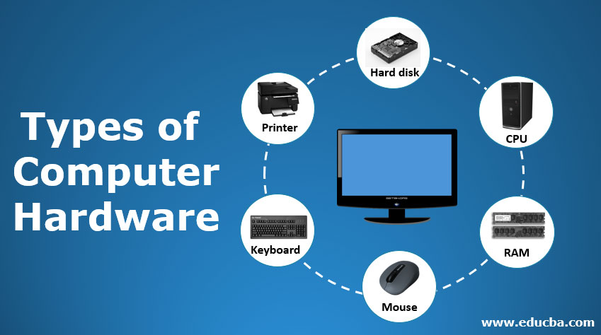
Hardware Cracks
Wilkommen zu unserer Projekt Präsentation!

Slide 2
Inhaltsverzeichnis
Themen suche
Team Vorstellung
Bootstrap
Webseite zeigen
Schlusswort

Slide 3

Themen suche
Das waren unsere Ideen für das Projekt:
Webseite erstellen
Raspberry PI
Windows Server
PC Zusammenbauen
Video bearbeitungs erklärung
Broschüre über PC-Komponenten
Linux, Wie funktioniert es?

Slide 4
Das Team
Robin Cantone
HTML/CSS
Dokumentation
Verfassen
Bilder
Leonardo Cioldi
Recherche Inhalt
Dokumentation
Verfassen
Bilder
Robin Schoch
Recherche Inhalt
Dokumentation
Verfassen
Bilder

Slide 5

Free + Open Source
CSS + JavaScript

Slide 6
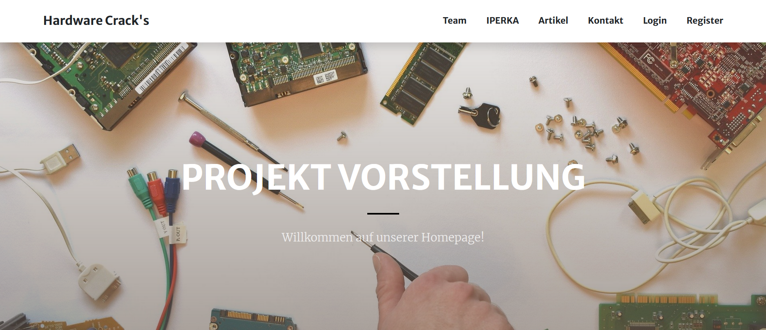

Slide 7
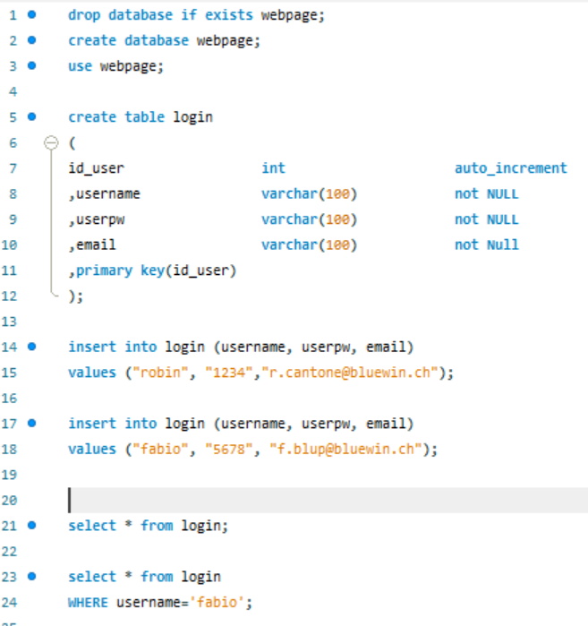
SQL Datenbank

Slide 8
Schlusswort
Neu gelerntes
Das nächste mal ändern?

Slide 9


